Slide 1
Travail de cloche
Aujourd’hui, nous sommes vendredi. Écrivez une phrase avec le mot “vendredi” qui se sert d’une forme du mot “lequel”.

Slide 2
Bonjour!
vendredi, le vingt et un février
un moment de culture américain
Le futur simple avec quand et dès que
si clauses
Students will be able to use the futur simple, including with the introductory phrases dès que and quand, and will be able to use the various forms of if / then sentences which begin with si.

Slide 3
Vendredi, vendredi
Rah, rah, rah!
Vendredi, vendredi
On y va!

Slide 4
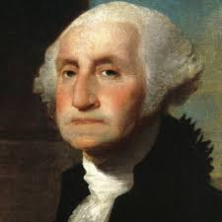
February 22 is the birthday of George Washington: first in war, first in peace, and first in the hearts of his countrymen

Slide 5
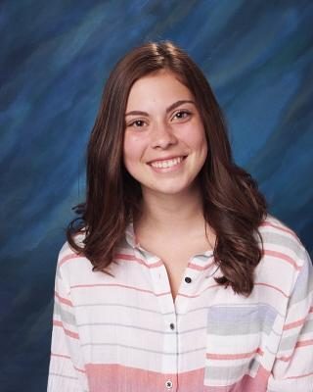
February 22 is also the birthday of Sydney Hofinger

Slide 6
As soon as I eat dinner, I will play the piano.
When we are rich, we will travel to Tahiti.
When we arrive at Le P’tit Bistrot, Mme Forestier gives us iced tea.
As soon as the bell sounds, the teacher starts to talk.
If I teach, I wear a bowtie.
If I must drive, I do not drink alcohol.

Slide 7
Dessinez quelque chose que vous voulez donner comme cadeau.
Donnez-le à l’élève à côté vous, en disant:
__(name) , tu es (adjective) , donc, pour le moment je vous donne
(ce qui est votre cadeau), mais dès que (future event) ,
je (future action).

Slide 8
Écrivez trois phrases qui commencent avec si qui traite sur l’idée du temps quand vous poserez votre candidature à une université.
La première doit être “Si (présent), (present).
La deuxière doit être “Si (présent), (futur).
La troisième doit être “Si (imparfait), (conditionnel).

Slide 9
vendredi, le vingt et un février
le futur simple avec quand et dès que
si clauses
Students will be able to use the futur simple, including with the introductory phrases dès que and quand, and will be able to use the various forms of if / then sentences which begin with si.

Slide 10
Devoirs

Slide 11
Billet de sortie
Écrivez une phrase qui utilise “dès que” qui décrit un habitude de votre classe de français.

